Slide 1



NORD-SUD TECHNOLOGY SERVICES · DAKAR
LOGICIEL D’ÉTATS FINANCIERS · ESPACE OHADA
De la balance à la liasse SYSCOHADA révisé, en quelques clics
NOUVELLE VERSION 7 · 2026
Importez une balance 6 colonnes ou un FEC : GÉTAFIS établit le bilan, le compte de résultat, le TFT et les notes annexes, contrôle leur cohérence et prépare l’export au format DGID.
Une solution conçue à Dakar
par Nord-Sud Technology Services
Experts-comptables · Entreprises · ONG

Slide 2


La liasse SYSCOHADA, sans tableur ni ressaisie
POURQUOI GÉTAFIS
GÉTAFIS part directement de vos données comptables et produit une liasse complète et contrôlée, là où Excel impose de recopier, reconstituer et vérifier à la main.
Sans GÉTAFIS
Avec GÉTAFIS
Des soldes recopiés de la balance vers des modèles Excel
Import direct d’une balance 6 colonnes ou d’un FEC, N et N-1
Un tableau des flux de trésorerie reconstitué à la main
Saisie assistée du TFT, ventilation des comptes spécifiques
Des notes annexes longues à remplir et à vérifier
Notes annexes générées, avec contrôle de cohérence
Des contrôles d’équilibre faits ligne par ligne
Contrôles automatiques du bilan et du compte de résultat

Slide 3




Quatre étapes, de vos données à la liasse déposée
LE PRINCIPE
1. Importer
2. Contrôler
3. Générer
4. Restituer
La balance 6 colonnes ou le FEC de N et de N-1
Les équilibres du bilan, du résultat et du TFT
Les états financiers et les notes annexes
Plaquette PDF et export Excel au format DGID
2
2
N/N-1
V7
sources : balance 6 colonnes ou FEC
référentiels : SYSCOHADA révisé et SYCEBNL
exercices traités et comparés automatiquement
nouvelle version 2026, avec assistant de révision

Slide 4



Une balance ou un FEC : GÉTAFIS fait le reste
VOS DONNÉES, TELLES QUELLES
Balance 6 colonnes
Fichier FEC
Balances N et N-1 intégrées automatiquement
Pour les dossiers tenus sur tout logiciel
Aucune ressaisie des soldes
Export de votre comptabilité (Sage 100, Sage Génération Experts…)
Balances N et N-1 générées depuis les FEC
Journal des à-nouveaux paramétrable
Travailler sur le FEC
SYSCOHADA ou SYCEBNL
Écritures complémentaires dans le journal choisi
Détail des comptes depuis la feuille maîtresse
Lettrage des comptes de tiers
Référentiel choisi à la création du dossier
SYCEBNL pour associations, ONG, fondations
Saisie des notes SYCEBNL revue en V7

Slide 5
Tous les états financiers, prêts à être déposés
LA LIASSE COMPLÈTE
Page de garde
Bilan
Compte de résultat
Tableau des flux
et fiches d’identification
actif et passif
N et N-1
de trésorerie
Notes annexes
Attestation
Bilan & résultat détaillés
Modèle français
génération assistée
modèles à compléter
comptes par poste
bilan et compte de résultat
Contrôle de cohérence des tableaux · Plaquette PDF avec rapport de l’expert-comptable · Export Excel au format DGID

Slide 6
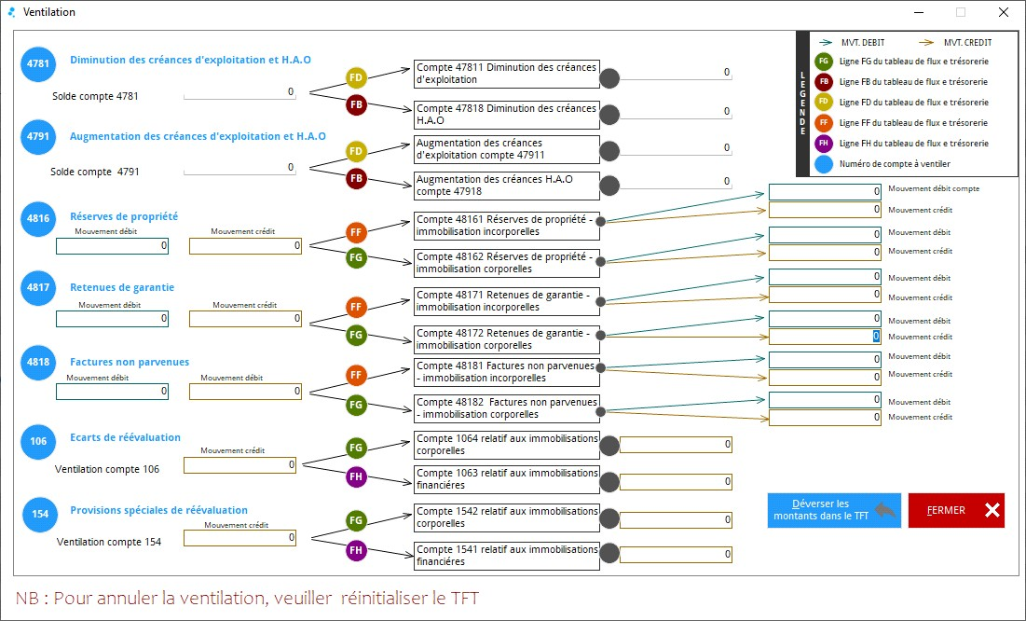

Un TFT assisté, sans reconstitution manuelle
TABLEAU DES FLUX DE TRÉSORERIE
Ventilation guidée
Comptes spécifiques (4781, 4791, 4816, 4817, 4818, 106, 154…) ventilés vers les bonnes lignes
Montants déversés dans le TFT en un clic
Tableau modifiable directement, puis validé
Réinitialisation possible à tout moment
Saisie du TFT : ventilation des comptes spécifiques. Écran du logiciel.

Slide 7
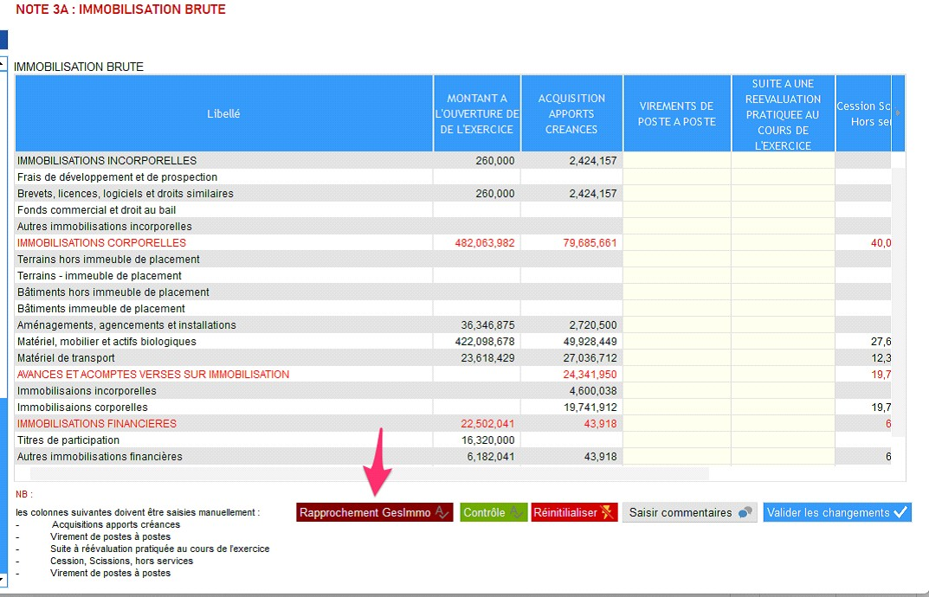
Des notes complètes, contrôlées et commentées
NOTES ANNEXES
Saisie rapide
Chaque note s’ouvre d’un double clic
Saisie dans le tableau et validation des changements
Chargement optimisé en version 7
Contrôle et commentaires par note
Rapprochement avec GESIMMO sur les notes 3A et 3C
Note 3A : immobilisations brutes. Écran du logiciel.

Slide 8
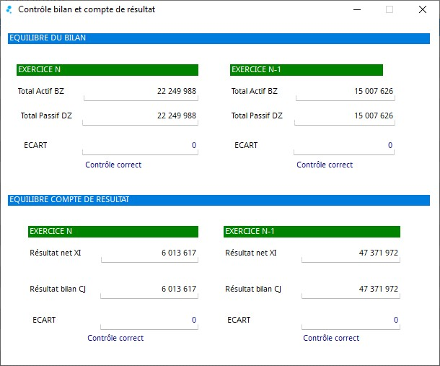
Des états justes avant d’être déposés
CONTRÔLES DE COHÉRENCE
Ce que GÉTAFIS vérifie
Équilibre du bilan : actif et passif, N et N-1
Concordance du résultat entre bilan et compte de résultat
Bilan et résultat détaillés : comptes retenus par poste
Concordance avec GESIMMO : immobilisations brutes (note 3A) et dotations (note 3C)
Contrôle du bilan et du compte de résultat. Écran du logiciel.

Slide 9
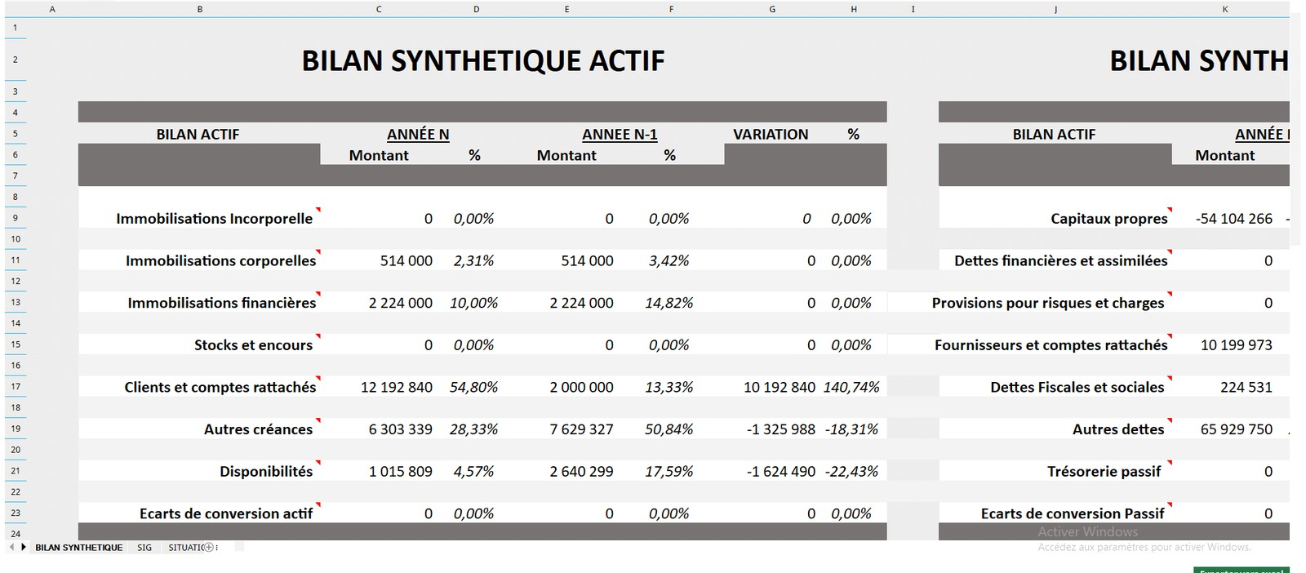


Le bon format pour chaque destinataire
RESTITUTION ET ANALYSE
Consultation et PDF
États consultés à la carte ou en un clic
Impression directe des états en PDF
Plaquette avec rapport de l’expert-comptable
Excel et DGID
Export des états financiers vers Excel
Format attendu par la DGID
Modèle français : bilan et compte de résultat
Analyse financière intégrée
Bilan synthétique comparatif N / N-1 avec variations, et soldes intermédiaires de gestion, à partir des mêmes données.

Slide 10

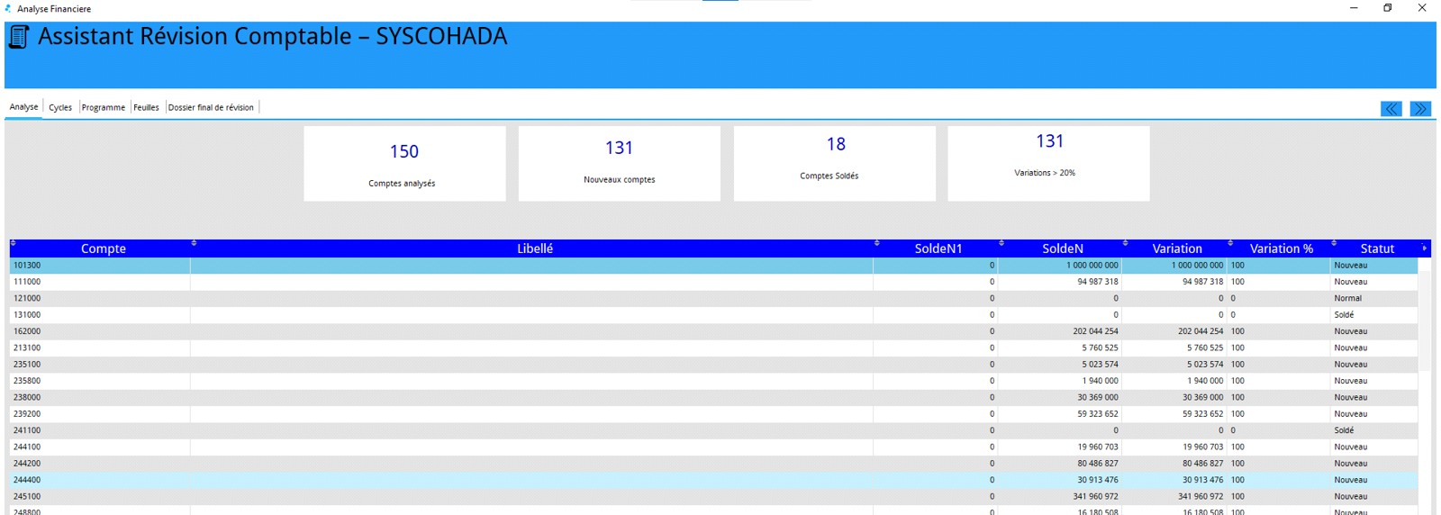
L’assistant de révision comptable
NOUVEAU EN VERSION 7
Analyse de la balance
Cycles de révision
Programme et feuilles
Dossier final
comptes nouveaux, soldés, variations
ouverts d’un double clic
de travail structurées
de révision exporté en PDF
Navigation par boutons synchronisés
Un clic sur un cycle ouvre sa feuille
Repérage des comptes en forte variation
Version Cabinet : feuilles maîtresses automatiques, GED, notes de synthèse

Slide 11



Pensé pour les cabinets, les entreprises et les ONG
POUR QUI
Experts-comptables
Entreprises
ONG et associations
Liasses de tous vos clients, quel que soit leur logiciel
Liasse établie en interne, depuis votre balance
Référentiel SYCEBNL intégré
Révision assistée et dossier de travail
Export au format DGID
Saisie des notes revue en V7
Rapport de l’expert-comptable intégré
Analyse financière pour la direction
États des entités à but non lucratif

Slide 12




















Ils utilisent nos logiciels
NOS RÉFÉRENCES
Au Sénégal, en Côte d’Ivoire, en Guinée et au Congo, ces organisations utilisent GÉTAFIS ou Compta UP, qui intègre GÉTAFIS.

Slide 13




PASSEZ À GÉTAFIS
Votre prochaine liasse, sans tableur
Nos équipes vous présentent GÉTAFIS sur vos propres balances ou FEC et vous forment à sa prise en main. GÉTAFIS est aussi intégré à Compta UP.
Nord-Sud Technology Services
Implantée à Dakar et à Paris, NSTS conçoit des progiciels de gestion (GÉTAFIS, Compta UP, GESIMMO, Invocia, Invocia Stock). Héritière du groupe Nord-Sud Audit, créé à Paris en 1992, elle accompagne les entreprises en conseil, transfert de technologies et formation.
BUREAU DE DAKAR
BUREAU DE PARIS
CONTACT
N° 8115, Liberté 6 Extension, BP 1573 Dakar Fann
88-90, rue de la Villette, 75019 Paris
info@nord-sud-technology.com
+221 33 827 50 51 · +221 77 759 86 86
+33 (0)1 40 31 58 58
www.nord-sud-technology.com

